Slide 1
RANCANG BANGUN FITUR UJIAN ONLINE PADA
E-LEARNING SEKOLAH MENENGAH ATAS
Drin Marsal Albari| 2207113381
Dosen Pembimbing
Edi Susilo, S.Pd., M.Kom., M.Eng
35

Slide 2
BAB I
PENDAHULUAN

Slide 3
Latar Belakang
Fenomena Pembelajaran Online
Pandemi COVID-19 mengalihkan pembelajaran ke sistem daring sejak Maret 2020
Penurunan kualitas pembelajaran oleh kelemahan sistem evaluasi online
Pengawasan online yang tidak efektif memperburuk integritas evaluasi
Budaya kecurangan akademik yang mengakar di Indonesia

Slide 4
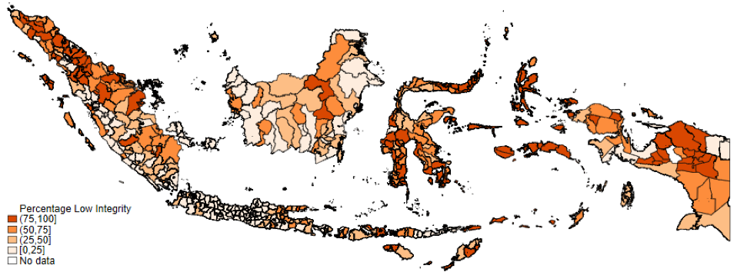
Latar Belakang
"Indonesia's Cheating Crisis" University of Amsterdam & SMERU (2017—2022).
- 1/3 sekolah SMP terbukti menyontek
- 532,946 siswa terlibat
Paper: "The Introduction of Computer-Based Testing in Indonesia"

Slide 5
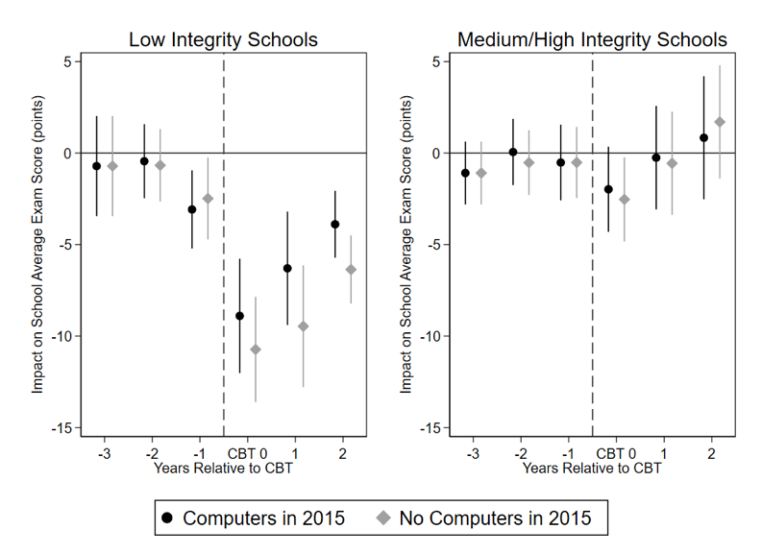
Latar Belakang
Grafik:
- Sekolah berintegritas rendah:
Nilai turun ~10 poin
- Sekolah berintegritas tinggi:
Nilai stabil

Slide 6
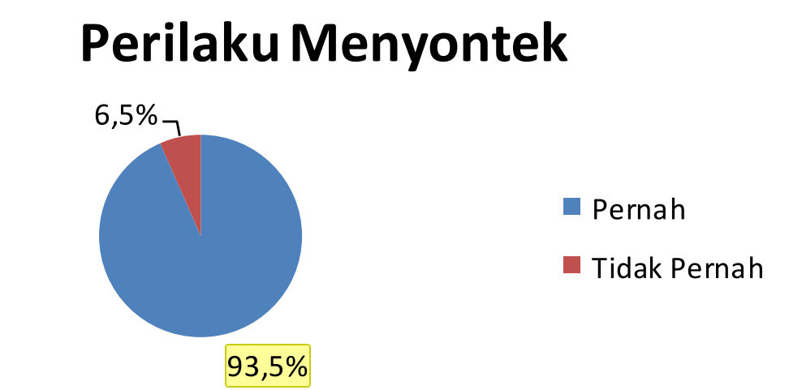
Latar Belakang
Masalah Kecurangan Akademik
93,5% dari 260 siswa SMA mengaku pernah melakukan kecurangan. Hanya ada 14 siswa atau 6,5% yang mengaku tidak pernah menyontek saat ujian (Mushthofa et al., 2021)
Metode: mencari jawaban di internet, bertanya dengan teman, membuka catatan
(Mushthofa et al., 2021)

Slide 7
Latar Belakang
Faktor Penyebab Kecurangan Akademik
Tekanan untuk memenuhi Kriteria Ketuntasan Minimum (KKM) mendorong sebagian siswa melakukan berbagai cara agar nilai tetap tercapai.
Kecurangan pada siswa kelas menengah ke atas dipicu oleh kebutuhan mempertahankan prestasi dan reputasi akademik, bukan semata karena kemampuan belajar (Galloway, 2012).
Praktik menyontek pada tugas dan ujian dilakukan untuk meningkatkan nilai dan memperbesar peluang meraih pekerjaan impian (Högberg, 2011).

Slide 8
Solusi Yang Ditawarkan
Sistem Keamanan Multi-Layer untuk Integritas Ujian Online
Deteksi Tab Switch: Maksimal 3x perpindahan tab dengan peringatan berkala untuk mencegah akses resource eksternal
Real-time Monitoring Dashboard: memantau status ujian, jumlah peringatan, waktu tersisa, aktivitas mencurigakan siswa secara bersamaan
Auto-Submit System: Hasil Ujian akan terkumpul jika waktu habis atau pelanggaran berat untuk menjamin keadilan ujian untuk semua siswa
Hasil yang Diharapkan:
Ujian Online yang mencegah kecurangan digital untuk meningkatkan integritas serta keadilan pelaksanaan ujian.

Slide 9
Rumusan Masalah
Bagaimana merancang fitur ujian online yang sesuai dengan kebutuhan pembelajaran di SMAN 1 Logas Tanah Darat?
Bagaimana membangun fitur ujian online yang terintegrasi pada sistem E-Learning untuk mendukung proses evaluasi?
Bagaimana mengimplementasikan fitur ujian online agar dapat meningkatkan efektivitas kegiatan belajar mengajar?

Slide 10
Tujuan Penelitian
Merancang fitur ujian online yang sesuai dengan kebutuhan sistem E-Learning di SMAN 1 Logas Tanah Darat
Membangun fitur ujian online yang dapat mengotomasi proses evaluasi dan penilaian
Mengimplementasikan fitur ujian online untuk meningkatkan efektivitas kegiatan belajar mengajar

Slide 11

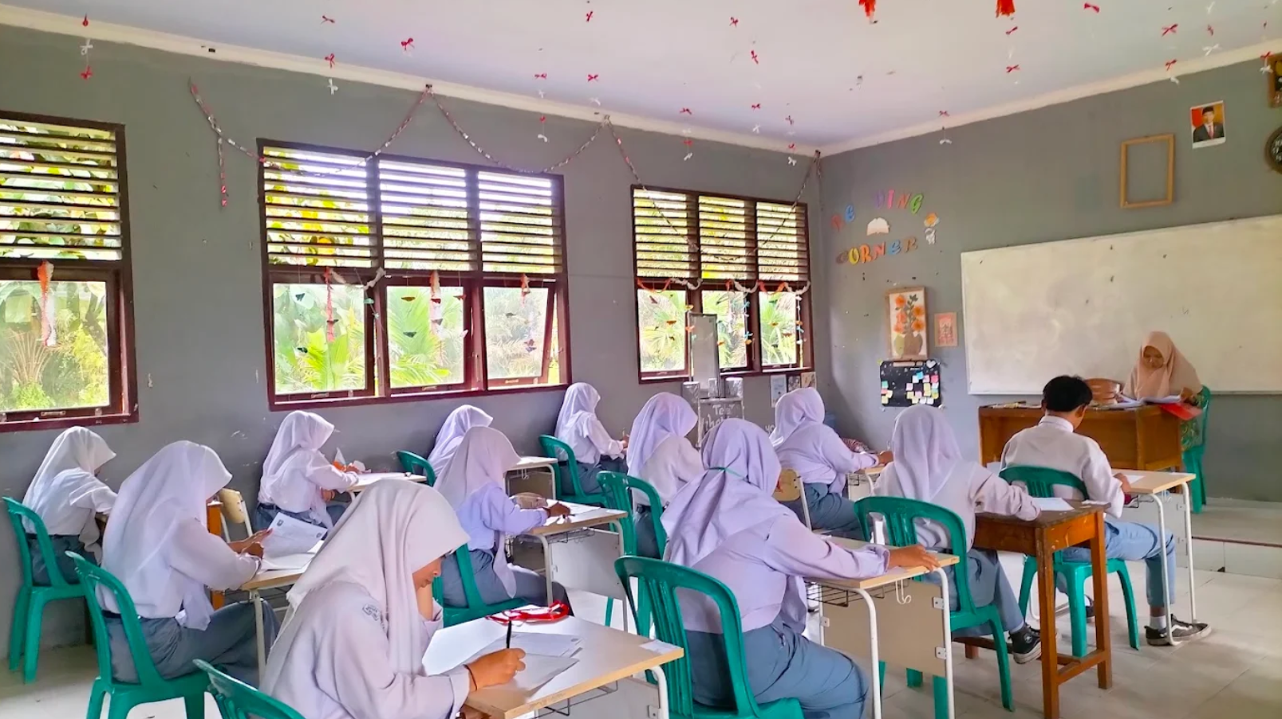
Batasan Masalah
Fokus pada perancangan dan pembangunan fitur ujian online di SMAN 1 Logas Tanah Darat
Jenis soal terbatas pada pilihan ganda dan opsi benar-salah
Sistem dirancang untuk guru dan siswa di SMAN 1 LTD
Implementasi dan pengujian dalam lingkup SMAN 1 LTD

Slide 12
Manfaat Penelitian
Menyediakan sistem ujian online yang terintegrasi dengan fitur keamanan untuk menjaga integritas akademik
Mengurangi beban kerja dalam pembuatan, pengawasan, dan penilaian ujian manual
Melatih literasi digital dan kesiapan menghadapi tes berbasis komputer (Computer Based Test)

Slide 13
BAB II
TINJAUAN PUSTAKA

Slide 14
Penelitian Terdahulu
Masalah pada Penelitian Terdahulu
Fokus LMS pada pembelajaran, bukan keamanan ujian (Pratomo. 2021)
Tidak ada pengawasan real-time dan pembatasan akses
Tingginya tingkat kecurangan akademik (Newton, P. 2024)
Belum ada sistem deteksi kecurangan otomatis
Pengawasan manual tidak efektif untuk menangani banyak siswa sekaligus (Nurhidayah. 2022)

Slide 15
Penelitian Terdahulu
Kebaruan Penelitian (Novelty)
Integrasi Multi-Layer Security dalam Satu Sistem Terpadu
Sistem Toleransi Pelanggaran Berbasis Threshold
Dashboard Monitoring Real-Time untuk Pengawas
Mekanisme Auto-Submit dengan Multiple Trigger Conditions
Pengacakan Soal dengan Algoritma Fisher-Yates Shuffle

Slide 16
Hipotesis Penelitian
(H₁) : Sistem ujian online berbasis web dengan keamanan berlapis berpengaruh positif terhadap integritas ujian dan efektivitas pengawasan dalam mencegah kecurangan.
(H₀) : Sistem ujian online berbasis web dengan keamanan berlapis tidak berpengaruh terhadap integritas ujian dan efektivitas pengawasan dalam mencegah kecurangan.
H₁ (Hipotesis Alternatif)
H₀ (Hipotesis Nol)

Slide 17
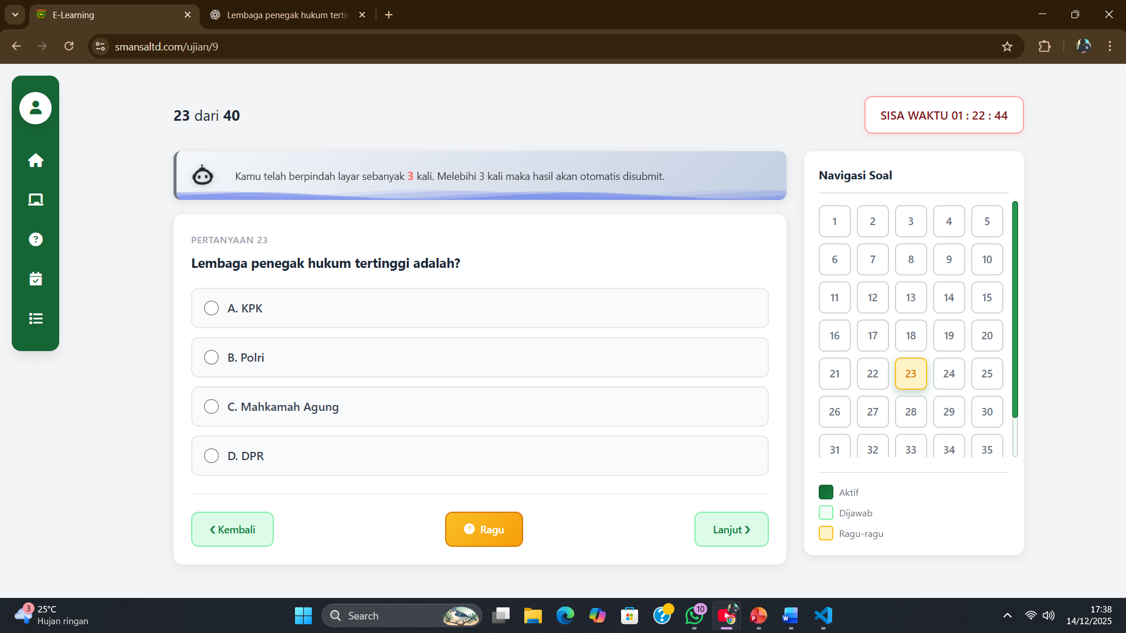
Contoh Kecurangan Pada Ujian Online
Contoh kecurangan dengan membuka & berpindah tab dalam satu windows

Slide 18
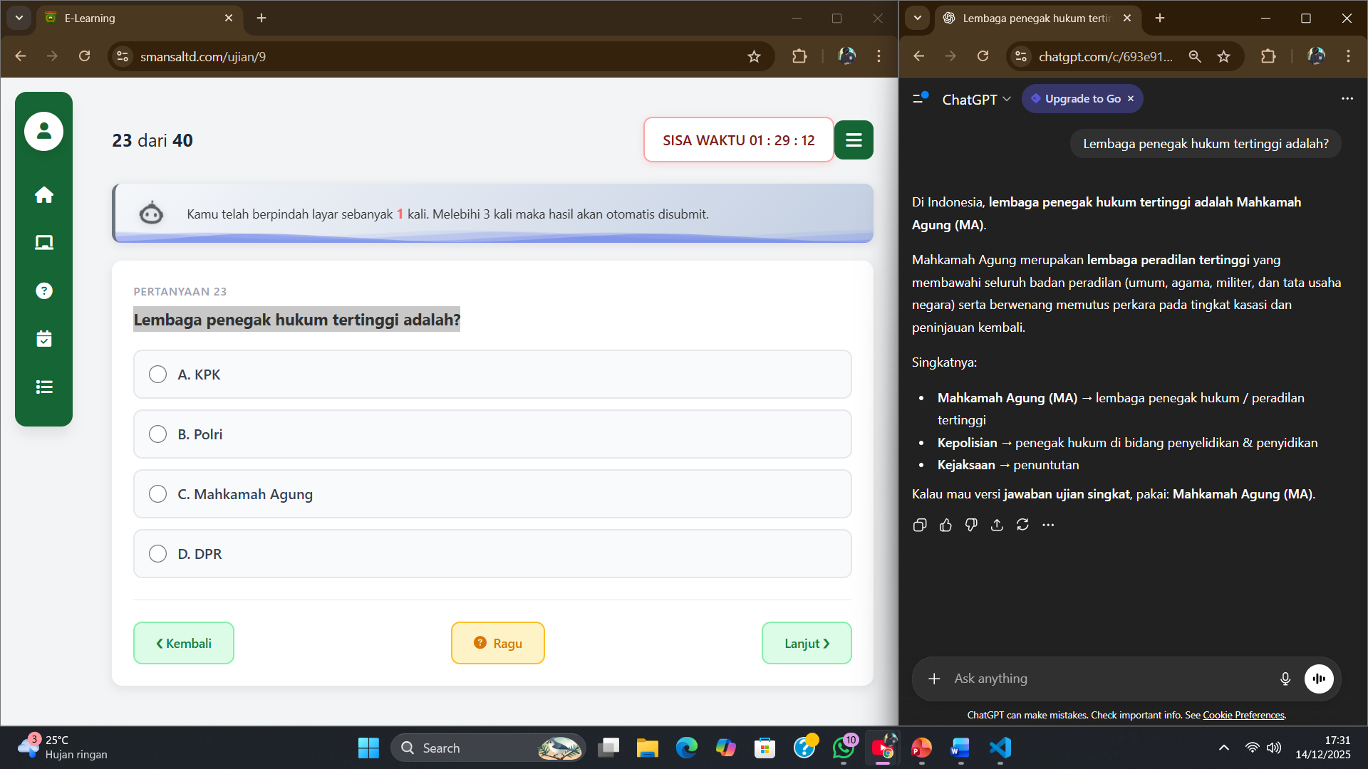
Contoh Kecurangan Pada Ujian Online
Contoh Kecurangan menggunakan fitur Multi windows

Slide 19
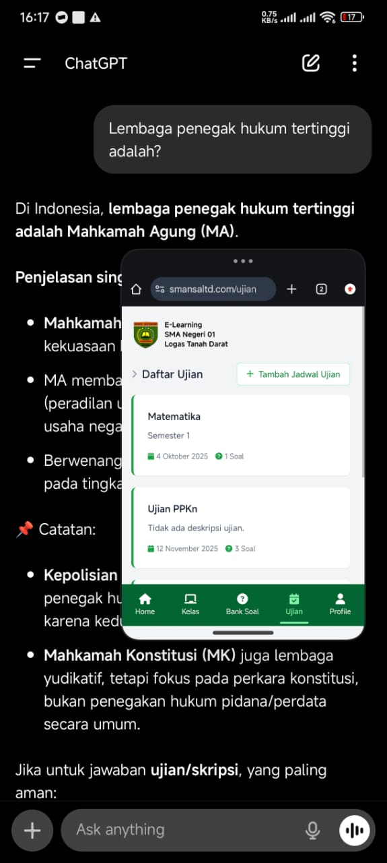
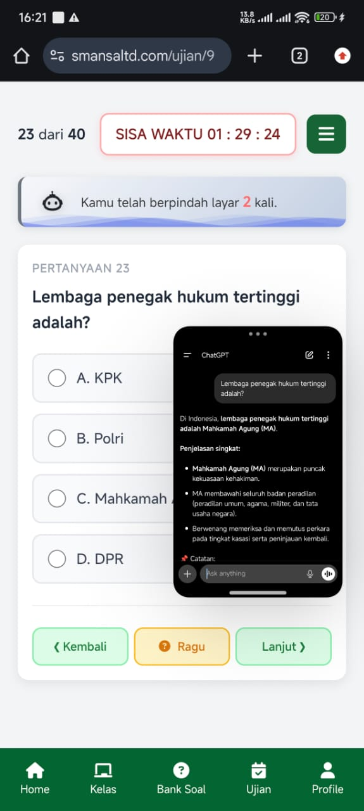

Contoh Kecurangan Pada Ujian Online
Gambar menunjukkan bahwa Ujian rentan terhadap kecurangan menggunakan fitur Floating Windows pada perangkat mobile untuk membuka aplikasi lain

Slide 20
BAB III
METODOLOGI PENELITIAN

Slide 21
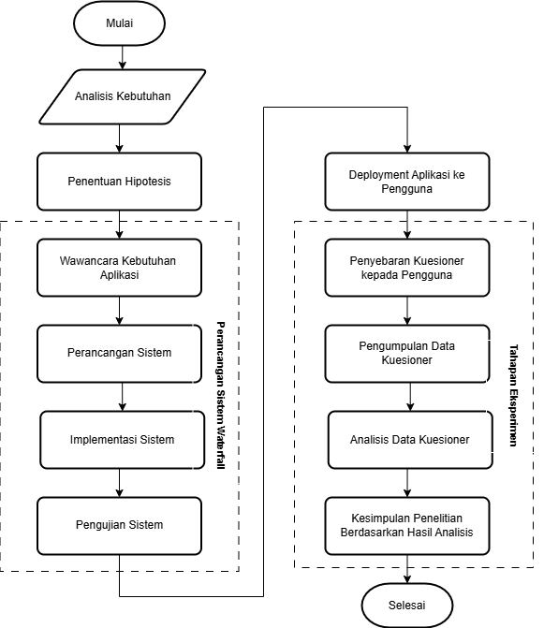

Metodologi Penelitian
Metode Eksperimen
Metode Pengembangan Sistem: Waterfall
Metode Pengujian Sistem: ISO/IEC 25010
Kuesioner: System Usability Scale (SUS)

Slide 22

Teknik Pengumpulan Data
Wawancara: Melibatkan Wakil Kepala Sekolah dan Guru di SMAN 1 Logas Tanah Darat untuk memetakan kebutuhan sistem.
Kondisi Sistem Ujian Saat Ini:
Ujian dilakukan secara paper-based
Belum memiliki sistem E-Learning terintegrasi
Pengawasan mengandalkan kehadiran fisik di ruang kelas
Kebutuhan:
Sistem Ujian yang mudah dioperasikan oleh guru dengan pengawasan otomatis

Slide 23
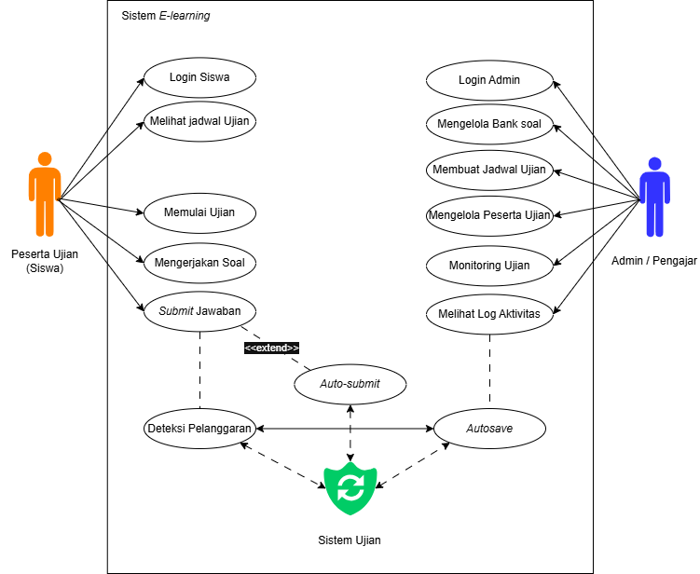

UML (Unified Modeling Language)
Use Case Diagram
Actor
- Peserta Ujian (Siswa)
- Admin / Pengajar
- Sistem Ujian dengan fitur keamanan

Slide 24
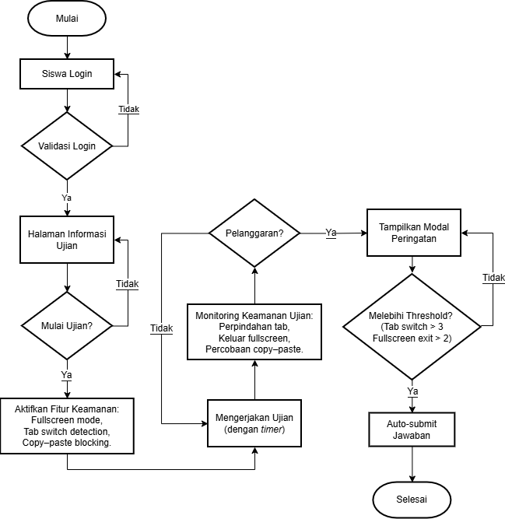
UML
Flowchart
Actor: Peserta Ujian (Siswa)
Alur:
Tahap Autentikasi
Tahap Informasi Ujian
Tahap Aktivasi Fitur Keamanan
Tahap Pelaksanaan Ujian
Tahap Penyelesaian

Slide 25
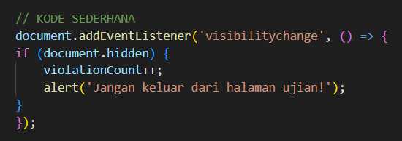
Tab-Switch Limitation
Definisi: Tab-Switch Limitation adalah sistem pembatasan perpindahan halaman ke tab/aplikasi lain dengan mekanisme threshold-based warning dan auto-submit untuk mencegah akses resource eksternal selama ujian berlangsung.
Kode Sederhana :
⚠️ Hanya deteksi tab switch dalam 1 window
⚠️ Tidak deteksi multi-window
⚠️ Tidak deteksi floating window Android
⚠️ Mudah diakali dengan split screen

Slide 26
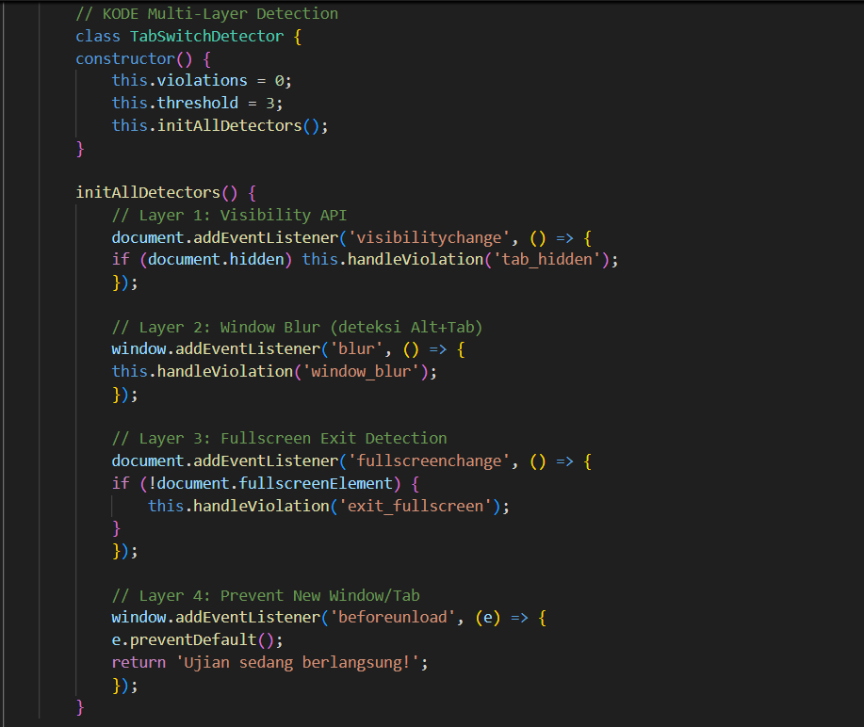
Tab-Switch Limitation
Kode Multi-Layer Detection
✅ Deteksi Alt+Tab ke aplikasi lain
✅ Deteksi multi-window
✅ Deteksi floating window Android
✅ Fullscreen enforcement
✅ Real-time logging dengan timestamp

Slide 27
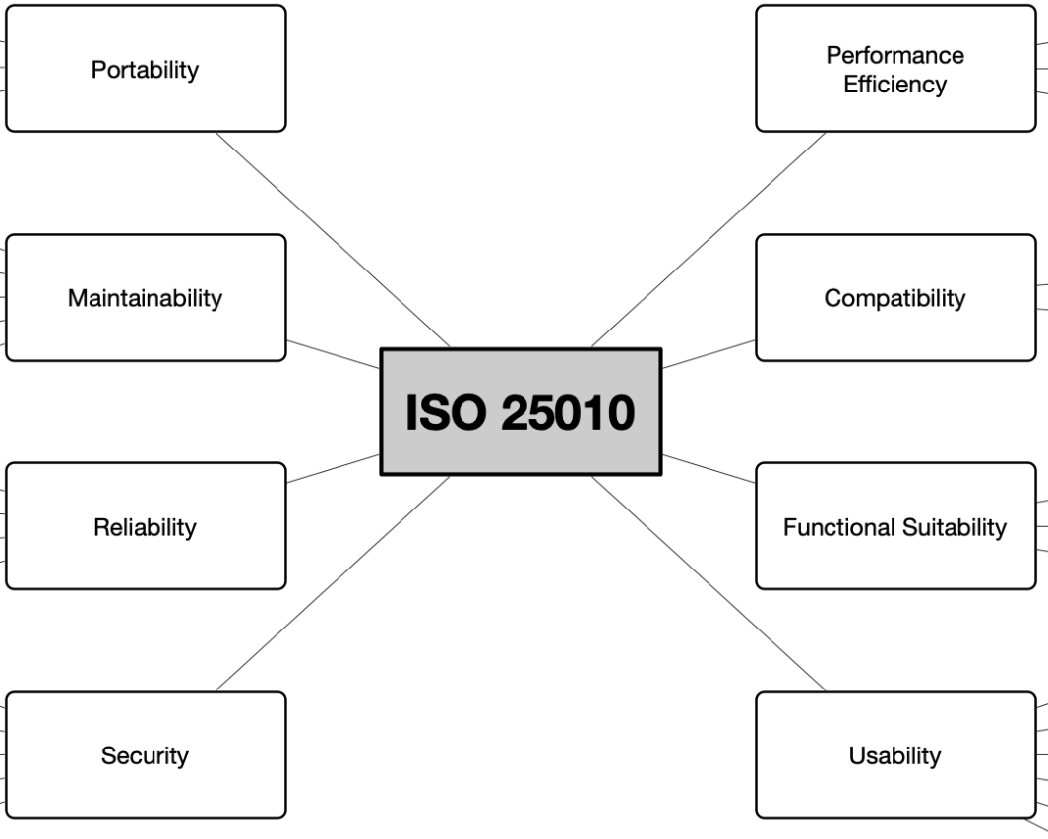
Evaluasi Kualitas Sistem (ISO/IEC 25010)
Performance Efficiency: Kecepatan respons system
Compatibility: Kemampuan bekerja pada berbagai platform
Functional Suitability: Kelengkapan fitur sesuai kebutuhan
Usability: Kemudahan memahami antarmuka
Security: Perlindungan data pengguna
Reliability: Kemampuan sistem beroperasi secara stabil
Maintainability: Kemudahan modifikasi dan update
Portability: Kemudahan dipindahkan ke lingkungan berbeda

Slide 28
Prosedur Eksperimen (Subjek & Perlakuan)
Pembagian Kelompok: Subjek dibagi menjadi
Kelompok Eksperimen (menggunakan sistem keamanan) dan
Kelompok Kontrol (menggunakan sistem tanpa keamanan, namun mencatat log aktivitas).
Variabel Perlakuan: Kelompok eksperimen diberikan fitur screen switch limitation dengan batas maksimal 3 kali perpindahan tab.
Variabel Kontrol: Materi ujian yang sama, Durasi ujian sama (90 menit), Waktu pelaksanaan bersamaan

Slide 29

Prosedur Eksperimen (Subjek & Perlakuan)
Data yang Dikumpulkan:
Data Kuantitatif:
Jumlah perpindahan tab per siswa
Jumlah upaya copy-paste yang terdeteksi
Skor ujian dari kedua kelompok
Waktu penyelesaian ujian
Data Kualitatif:
Hasil kuesioner System Usability Scale (SUS) dari siswa
Feedback guru tentang efektivitas dashboard monitoring

Slide 30
Prosedur Eksperimen (Subjek & Perlakuan)
Indikator Keberhasilan
Hipotesis Alternatif (H₁) diterima apabila:
Rata-rata jumlah perpindahan tab pada kelompok eksperimen lebih rendah dibandingkan kelompok kontrol
Jumlah upaya copy-paste pada kelompok eksperimen lebih sedikit
Sistem berhasil mencatat seluruh log aktivitas peserta
Nilai System Usability Scale (SUS) ≥ 68 (kategori layak digunakan)

Slide 31
Terima Kasih

